Slide 1
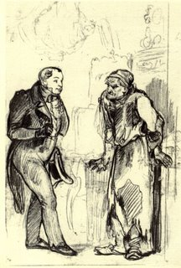

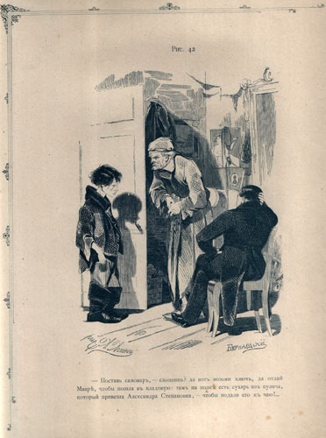
Сопоставление Плюшкина с другими помещиками в поэме Н.В. Гоголя «Мёртвые души».

Slide 2
«Прежде, давно, в лета моей юности, в лета невозвратно
мелькнувшего моего детства,
мне было весело подъезжать
в первый раз к незнакомому месту:
все равно,
была ли то деревушка,
бедный уездный городишка,
село ли, слободка,
любопытного много открывал в нем детский любопытный взгляд»

Slide 3
Что увидел Чичиков | Состояние владений
Обширное село со множеством изб и улиц | Какая-то особенная ветхость…на всех деревенских строениях
Бревенчатая мостовая | Бревна, как фортепьянные клавиши, подымались то вверх, то вниз
Дома с балкончиками под крышами и перилами | …покосились и почернели
Две сельские церкви, одна возле другой, опустевшая деревянная и каменная, с желтенькими стенами | … испятнанная, истрескавшаяся
Господский дом | Каким-то дряхлым инвалидом глядел сей странный замок…

Slide 4
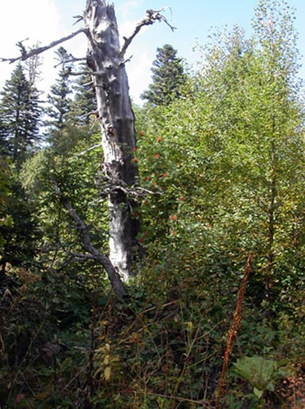

Сад Плюшкина

Slide 5
О прошлом Коробочки известно лишь то, что у неё был муж, который любил, когда ему чесали пятки.
О прошлом Собакевича не сообщается ничего: известно лишь, что за сорок с лишним лет он ничем не болел и что его отец отличался таким же отменным здоровьем.
О Манилове говорится мельком; он служил в армии, где «считался скромнейшим и образованнейшим офицером».

Slide 6
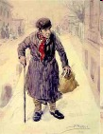
Прежде | Теперь
Трудолюбивый хозяин Хлебосольный сосед Заботливый отец

Slide 7
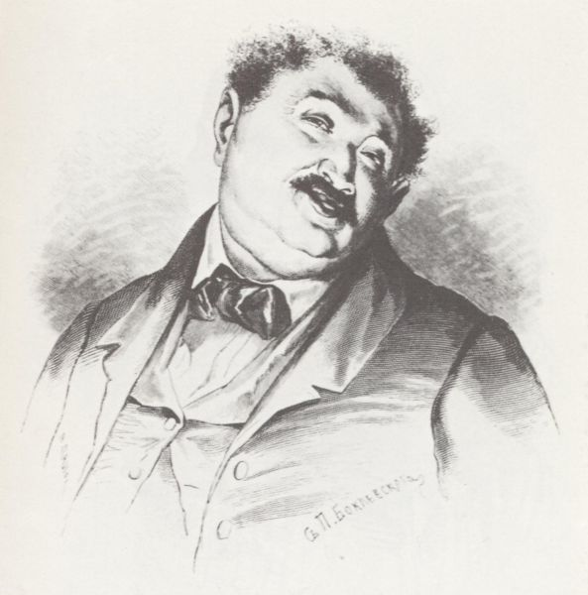
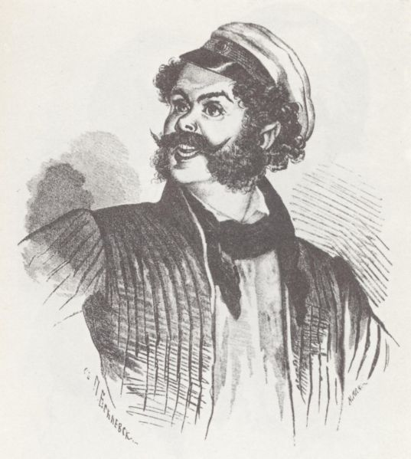
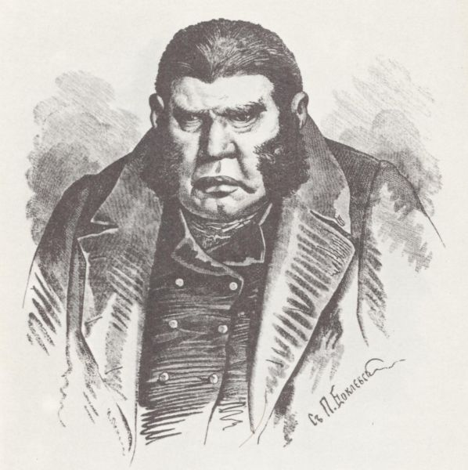
Есть ли у них душа?
В Манилове, Коробочке, Ноздреве, Собакевиче – сильнее выражены мотивы бездушности, омертвления. Их существование кажется механическим, даже автоматическим.

Slide 8

«Отражение чувства».
«И на этом деревянном лице вдруг скользнул как тёплый луч, выразилось не чувство, а какое-то бледное отражение чувства, явление, подобное появлению на поверхности вод утопающего»;
«… лицо…стало ещё бесчувственней и ещё пошлее»;
«…маленькие глазки ещё не потухнули и бегали из-под высоко выросших бровей, как мыши».

Slide 9
«Весёлое мигом обратится в печальное».
Плюшкин не мертвее, а живее предшествующих персонажей. Поэтому и завершает галерею образов в шестой главе.
Впервые тема омертвления человека показана во времени как итог, результат всей его жизни.
«И до такой ничтожности, мелочности, гадости мог снизойти человек! Мог измениться!»

Slide 10
Неудач было много,
они шли по нарастающей,
носили тяжелый характер
и с каждой ступенью
все более и более повергали
вчерашнего благополучного человека
в горе и одиночество.
В.Н.Топоров

Slide 11
“…Забирайте же с собою в путь, выходя из мягких юношеских лет в суровое ожесточающее мужество, забирайте с собою все человеческие движения, не оставляйте их на дороге, не подымете потом! Грозна, страшна грядущая впереди старость, и ничего не отдаёт назад и обратно!”
Н.В. Гоголь

Slide 12
Мечта Н.В. Гоголя о возрождении Чичикова и Плюшкина во втором томе поэмы «Мёртвые души».
Различие двух типов характеров помещиков подтверждается и тем обстоятельством, что из всех героев первого тома Гоголь намеривался взять во второй том и провести через жизненные испытания к возрождению не только Чичикова, но и Плюшкина.

